Slide 1
Историческо развитие на етичното познание и практика. Основни етични принципи
Проф. д-р Силвия Александрова-Янкуловска, дмн
Факултет „Обществено здраве“
Медицински Университет-Плевен

Slide 2
План на лекция 2
Развитие на етичните норми през вековете
Историческо развитие на фармацевтичната етика
Основни принципи в биоетиката

Slide 3
ИСТОРИЧЕСКО РАЗВИТИЕ
АНТИЧНОСТ
Хипократ – “Клетва”
Коска школа - „натуралистичен критерий” за различаване на доброто от лошото – добро е естественото състояние на нещата в природата
Благодеяние и ненанасяне на вреда като единен принцип – лекарят възстановява естествения ред чрез готова схема от предписания ⇨ заболяването е вредно ⇨ лечението е ненанасяне на вреда
Патерналистичен дух

Slide 4
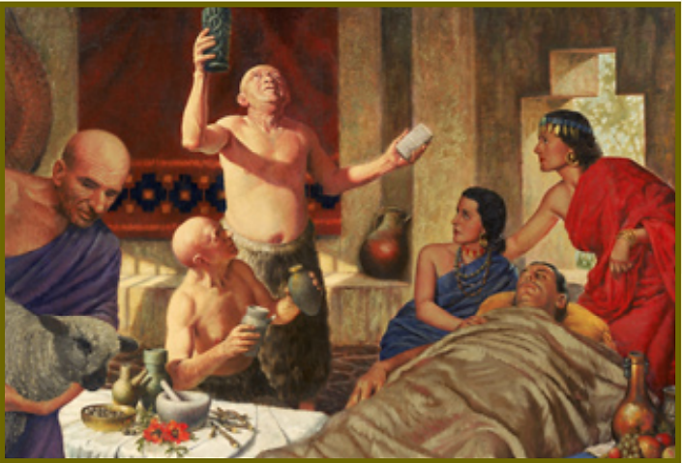
Robert Thom
„Pharmacy in Acient Babylonia“ (1952)
Рецепти и инструкции върху глинени плочки
Notes:
Вавилон е свързан с най-старите сведения за практикуване на искуството на аптекарството. Лечителите от тази ера (около 2600 преди новата ера) били едновременно свещеници, фармацевти и лекари. Мадицински текстове върху глинени плочки описващи първи симптоми на заболявания, реценти и инструкции за приготвяне на смеси. Древните вавилонски методи съответстват на съвременната фармацевтична, медицинска и духовна грижа за болните.

Slide 5
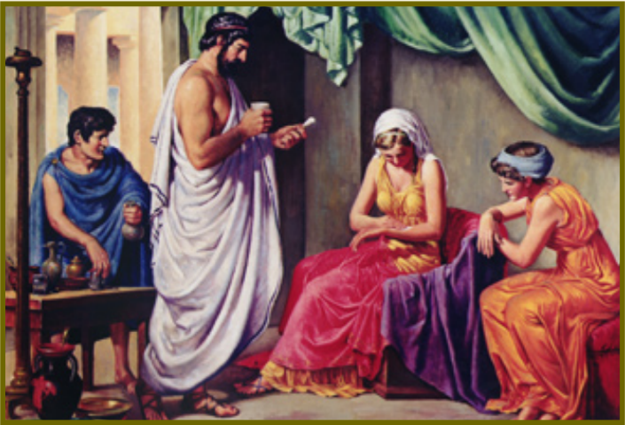
Robert Thom
„Galen: Experimenter in drug compounding“ (1952)
Фармация практикувана от лекаря
Notes:
Името на Гален е сред най-тачените и във фармацията и в медицината. Той е практикувал и преподавал и двете в Рим. Принципите му за приготвяне на лекарства са се спавали в западния свят 1500 години. Много от процедурите, които той е създал, съответстват на съвременни лабораторни такива.

Slide 6
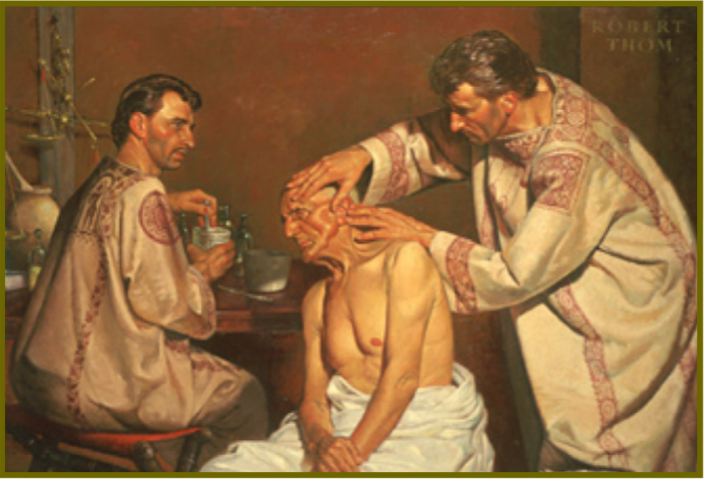
Robert Thom
„Damian and Cosmas: Pharmacy’s Patron Saints“ (1952)
Фармация и медицина като единно цяло
Notes:
Единството между фармацията и медицината е най-ярко описано чрез аптекаря Дамян и лекаря Козма. Близнаците от арабски произход били вярващи и предлагали освен религиозна утеха, също и лечение на болните, които ги посещавали.
Според житието на светците, Козма и Дамян са братя и са родени в Мала Азия. Насърчавани от своята майка-християнка, те се посветили на вярата, изучили целебните свойства на билките и станали лечители. Заради прилежанието и благочестието си били надарени от Господ да "лекуват хора и животни" и да правят чудеса. За своята работа те не вземали никакви пари или дарове и затова още приживе хората ги нарекли "безсребърници и чудотворци".
Заради християнската вяра, която изповядвали, те били заплашени със смърт. Когато пратили войници да ги заловят, по желание на излекуваните от тях хора, лечителите се скрили в една пещера. Така вместо тях били заловени невинни хора. Щом двамата братя разбрали за това, те не могли да понесат мисълта, че друг може да пострада заради тях, затова отишли и се предали доброволно. Императорът бил склонен да ги освободи, ако те принесат жертва на езическите богове. Но щом изрекъл тези думи, той се свлякъл на земята. Така императорът бил постигнат от Божието наказание за дръзките си думи. Направил усилие да стане, но не успял. Тогава той осъзнал, че християнският Бог е истинският Бог, повярвал и помолил Св. братя да го излекуват, а от благодарност към тях ги освободил. След това Св. Козма и Св. Дамян продължили да лекуват и да помагат на хората. Междувременно един друг лекар им завидял за славата, завел ги веднъж в гората и там по жесток начин ги убил в 284 г.
Светии покровители на лечителите.

Slide 7
СРЕДНОВЕКОВИЕ
Популярност на “Клетвата”
Задължение за подкрепа на болния в болест и смърт
Манастирска медицина

Slide 8
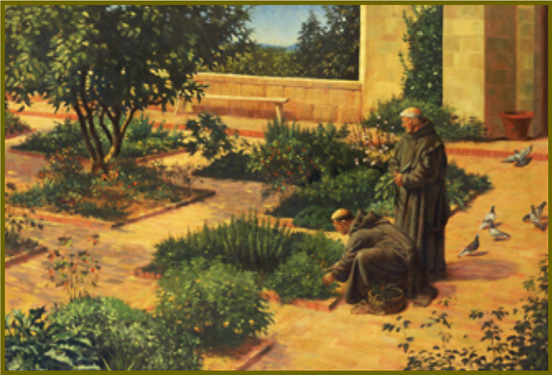
Robert Thom
„Monastic Pharmacy’ (1952)
Фармация и медицина в манастирите
Notes:
През Средновековието западните знания за фармацията и медицината се запазили в манастирите (V – XII век). В манастирските библиотеки се превеждали много ръкописи, монасите събирали билки или ги отглеждали в манастирските градини. С тях приготвяли лекове за болните и ранените. В много страни такива гадини все още могат да бъдят видяни в манастирите.

Slide 9
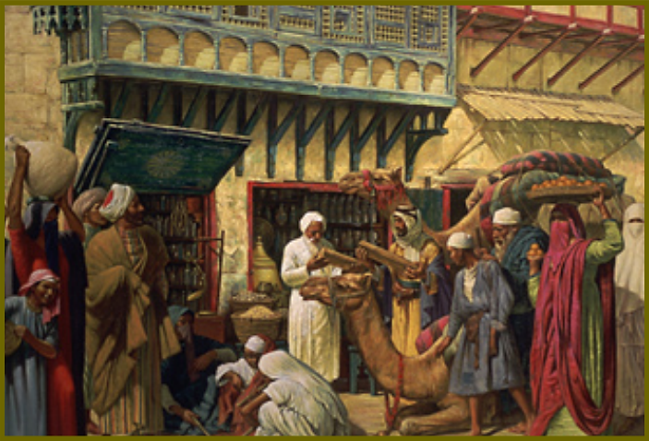
Robert Thom
„The First Apothecary shops’ (1952)
Първите аптеки – Багдад VIII век
Notes:
Арабите разделили изкуството на аптекарствотоо от медицината като в края на VIII век открили първите частни аптеки.
На картината аптекар преглежда мостри на сандалово дърво, предлагано от пътуващ търговец.
Мохамеданите пренесли в Западна Европа нови примери на фармация, които скоро били асимилирани.

Slide 10
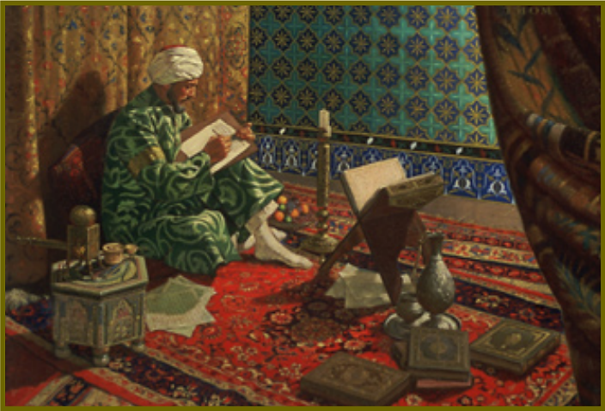
Robert Thom
„Avicenna: The Persian Galen” (1952)
Notes:
Авицена (около 980-1037 г.) е бил фармацевт, поет, лекар, философ и дипломат; интелектуален гигант. Автор е на 450 книги върху широк кръг от теми, от които до наши дни са достигнали около 240, включително 150 в областта на философията и 40 – на медицината. Най-известните му произведения са философската и научна енциклопедия „Книга на лечението“ и медицинската енциклопедия „Канон на медицината“, която се превръща в стандартен учебник по медицина за много средновековни университети. Неговите фармацевтични трудове са приемани като автоиретни в Западния свят до XVII век, а в Ориента все още имат доминиращо влияние.
На картината е изобразено писане на труд от Авицена в уединението на дома на приятел-аптекар.

Slide 11
РЕНЕСАНС
Експериментиране в интерес на обществото (включително върху затворници)
Положително отношение към евтаназията
1498 Първа фармакопея във Флоренция – официални стандарти за качество
1540 Англия Акт за аптекарските изделия, лекарства и материали – начало на фармацевтичния контрол

Slide 12
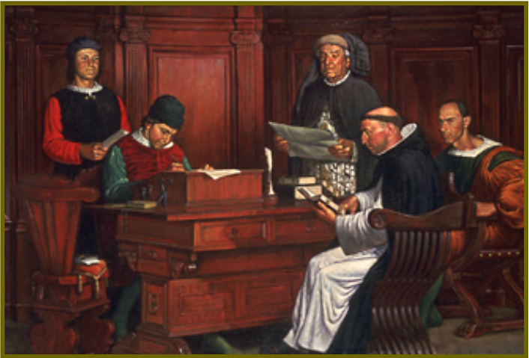
Robert Thom
„The First Official Pharmacopoeia“ (1952)
Notes:
Идеята за официален статут на Фармакопея, която да бъде спазвана от всички аптекари, се заражда във Флоренция. The Nuovo Receptario, оригинално на инталиански, е публикувана и се превръща в законов стандарт за града-държава през 1498 г. Фармакопеята е резултат на колаборацията между Гилдията на аптекарите и Медицинското общество – една от най-ранните манифестации на конструктивни интерпрофесионални взаимоотношения. Професионалните групи получавали официални съвети и напътствия от влиятелния доминикански монах, Савонарола (денал на преден план на картината), който по това време е политически лидер във Флоренция.
Първите Фармакопеи във вида им познат днес се появяват в Европа след XVI век, например Испанската Фармакопея датира от 1581 г.

Slide 13
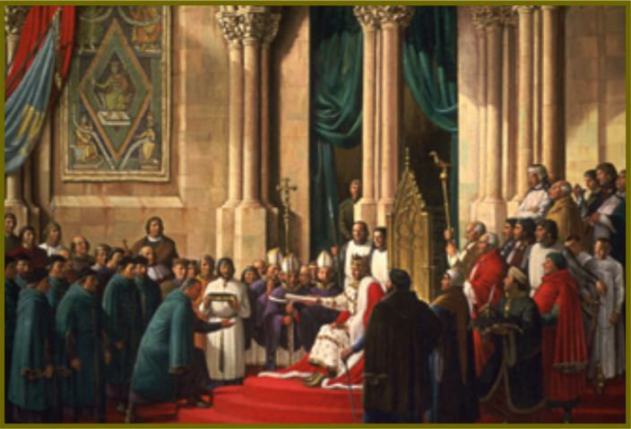
Robert Thom
„Separation of Pharmacy and Medicine“ (1952)
Първи обществени аптеки през XVII век в Европа.
1240 - Фредерик II, Император на Германия и Крал на Сицилия, в Палермо представя Първият европейски указ, разделящ отговорностите на фармацевтите от тези на медиците.
Notes:
В Европейските страни под арабско влияние започват да се появяват обществени аптеки през XVII век. Едва 1240 г., обаче, в Сицилия фармацията се разделя от медицината. Фредерик II, Император на Германия и Крал на Сицилия, в замъка си в Палермо представя Първият европейски указ, разделящ отговорностите на фармацевтите от тези на медиците, в който са включени инструкции към фармацевтите за професионалната им практика.

Slide 14
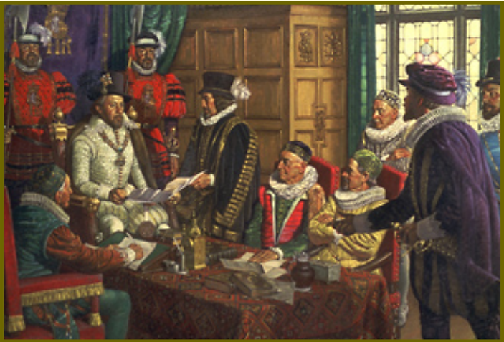
Robert Thom
„The Society of Apothecaries in London“ (1952)
Първи професионални сдружения – 1617 – Крал Джеймс I под влиянието на Франсис Бейкън издава устав за формиране на организация на фармацевтите отделно от бакалите
Notes:
Търговията с лекарства и подправки била доходна. Във Великобритания тя била монополизирана от Гилдията на бакалите, която имала юрисдикцията върху аптеките. След дългогодични усилия, аптекарите намерили съюзници в лицето дворцовите лекари. В 1617 г. Крал Джеймс I, под влиянието на философа-политик
Франсис Бейкън, издава устав за формиране на отделна организация на фармацевтите /“Master, Wardens and Society of the Art and Mystery of the Apothecaries of the City of London”/. Тя е първата организация на фармацевтите в англо-саксонския свят.

Slide 15
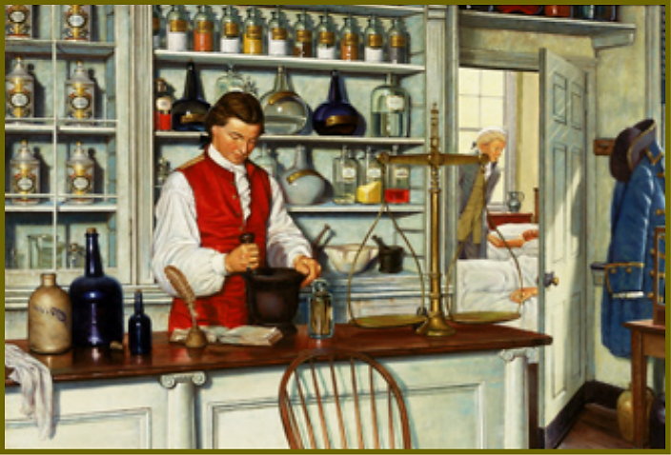
Robert Thom
„The First Hospital Pharmacy in Colonial America“ (1952)
1752 – Първа болнична аптека в колониална Америка
Notes:
Първата болница в колониална Америка била открита в Пенсилвания през 1751 г. На следващата година започнала дейността си и първата болнична аптека.
Първият болничен фармацевт бил Джонатан Робъртс, но повече влияние оказва практиката на неговия последовател Джон Морган, болничен фармацевт между 1755 и 1756 година. Първоначално като фармацевт, а по-късно и като лекар, той поддържал изписването на рецепти и независимостта на фармацията от медицината.

Slide 16
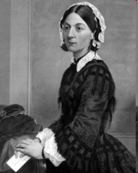
КРАЯ НА XVIII НАЧАЛОТО НА XIX ВЕК
1803г. Томас Пърсивал –
“Кодекс по медицинска етика”
1804г. Монтпелие – клетва при дипломирането
Флоранс Найтингел
Забрана на евтаназията
1848 – Първи етичен кодекс на фармацевта
Фокус върху поведението на фармацевта спрямо клиента

Slide 17
XX ВЕК
Неохипократизъм
1900 г. – Париж – Първи конгрес по мед. етика; включване на предмета в обучението в мед. институти и колежи
1947 г. – Световна медицинска асоциация (СМА); Нюрнбергски Кодекс – информирано съгласие за участие в експерименти
1948 г. - Женевска декларация
1964 г. - Хелзинска декларация
70-те години – автономност на пациента

Slide 18
XX ВЕК
На преден план безопасност за пациента
До 50-те години „етична“ бариера на непредоставяне на съвет
Каря на 60-те години – ефектите на медикаментите се дискутират с пациентите
70-те години – закони за защита правата на пациента
90-те години – пациент-центрирана грижи заложена в професионалните кодекси

Slide 19
ОСНОВНИ ПРИНЦИПИ НА БИОЕТИКАТА
Уважение към автономността
Благодеяние
Ненанасяне на вреда
Справедливост

Slide 20
Характеристики на принципите
Не дават указания за действие;
Характеризират абстрактните рамки на етичните норми на поведение и очертават морално допустимия обсег на поведение.

Slide 21
УВАЖЕНИЕ НА АВТОНОМНОСТТА
аутос – сам; номос – управление
Автономен/компетентен пациент
Неавтономен/некомпетентен пациент
Вътрешно ограничаване: умствени способности, възраст, заболяване, количествени промени в съзнанието и др.
Външно ограничаване: болнична обстановка, количество предоставена информация, финансови средства и др.

Slide 22
УВАЖЕНИЕ НА АВТОНОМНОСТТА
Правила, произтичащи от принципа:
Информирай пациента и го включи във вземането на решение (информирано съгласие)
Запази в тайна информацията за пациента (конфиденциалност)
Съобщи истината (при терминално болни)

Slide 23
БЛАГОДЕЯНИЕ
Да вършиш добро за пациента.
Видове добро:
Медицински добро
Религиозно добро
Социално добро
Обществено добро

Slide 24
НЕНАНАСЯНЕ НА ВРЕДА
Да не вредиш на пациента.
Видове вреда:
Физическа вреда
Психическа вреда
Социална вреда
Обществена вреда

Slide 25
СПРАВЕДЛИВОСТ
Естествена пропорционалност – естественото състояние в обществото е неравенство и мед. грижи трябва да са пропорционални на социалното положение
Морално решение – общо благо, закони приети с консенсус, свободен пазар в медицината
Социална справедливост – основните социални придобивки да са еднакви за всички; безусловни и условни отговорности
Утилитаризъм
Справедлива продуктивност – минимум за всички, а останалите блага според продуктивността

